Slide 1

第二章：高级（概念）数据模型
学习目的和要求
  数据模型层次性及内容（静态结构与完整性约束）
  实体联系模型中的基本概念
  扩展实体联系模型的基本概念
Notes:
实体联系模型,又叫做E-R模型,是一种高级数据模型,广泛应用于对现实系统的数据抽象。是系统设计人员与业务人员进行交互的工具。
本章是我们这个课程体系的一个重点，要求大家不但要掌握其基本概念和方法，还要能具体应用，给定一个现实系统，能画出其ER图。

Slide 2
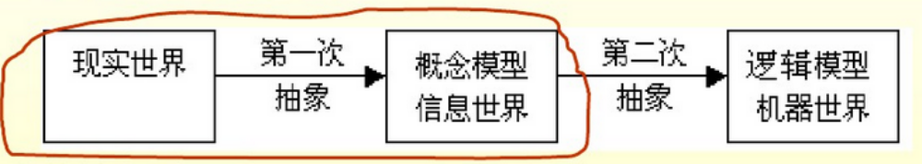
概念模型的用途
  概念模型用于信息世界的建模
  是现实世界到机器世界的一个中间层次
  是数据库设计的有力工具
  数据库设计人员和用户之间进行交流的语言
实体联系模型（Entity-Relationship Model）：用于描述信息世界的概念数据模型。它通过画图将实体以及实体间的联系刻画出来，为客观事物建立概念数据模型。

Slide 3
数据模型的三要素,是本章学习的路标
  静态数据结构;动态数据操作;完整性约束
这三要素体现在如下问题中:
  如何表达数据本身？
  如何表达数据间的联系？
  有哪些动态数据操作？
  能表达哪些完整性约束？
  完整性约束如何设定？
  完整性约束的效果？
数据结构
数据约束
由于E-R模型不被具体的DBMS所支持，因此研究其数据操作没有意义，因此仅研究其对数据结构和数据约束的描述方法。

Slide 4


一、数据库的设计过程
由于高级模型主要用于数据库的设计，为了更好地理解高级模型的作用，以及对数据库设计有一个初步的总体印象，我们再对照前面第一章讲过的数据库的抽象层次，简单地介绍一下数据库设计的步骤。
用户组1
用户组n
需求收集和分析
数据库需求
步骤1--需求分析（Requirements Analysis）
  --了解: 数据信息、应用、性能等需求。
  --方法：调查、讨论、座谈、收集、数据流图（DFD）等。
  --对应：抽象层次的现实系统描述。
Notes:
由于高级模型主要用于数据库的设计，为了更好地理解高级模型的作用，以及对数据库设计有一个初步的总体印象，我们再对照前面第一章讲过的数据库的抽象层次，简单地介绍一下数据库设计的步骤。

Slide 5
一、数据库设计概述
DBMS无关
数据库需求
概念设计
外模式1
外模式2
……
外模式n
使用高级数据模型ERM
集成
概念模式
步骤2--概念数据库设计（Conceptual DB Design）
  --任务：精确描述需求，使用高级数据模型提供的概念描述数
  据及对数据的约束限制。
  --工具：ER图。 --结果：概念DB设计。
  --对应：现实系统到外模式的视图抽象，以及外模式到概念模
  式的概念抽象。
Notes:
由于高级模型主要用于数据库的设计，为了更好地理解高级模型的作用，以及对数据库设计有一个初步的总体印象，我们再对照前面第一章讲过的数据库的抽象层次，简单地介绍一下数据库设计的步骤。

Slide 6
一、数据库的设计过程
使用特定的DBMS的数据模型
概念模式
逻辑设计
模式优化
内模式
步骤3—逻辑数据库设计（Data Model Mapping）
  --任务：选择一种商用DBMS（Oracle，SQL Server）,将概念DB设计变成该数据库系统对应的模式(Schema)。
  --结果：抽象层次的内模式。
  --对应：数据库抽象层次的物理抽象及内模式。
步骤4—模式优化（Schema Refinement）
  --任务：解决潜在问题，利用规范化理论进行优化。
  --对应：数据库抽象层次的物理抽象及内模式。
Notes:
由于高级模型主要用于数据库的设计，为了更好地理解高级模型的作用，以及对数据库设计有一个初步的总体印象，我们再对照前面第一章讲过的数据库的抽象层次，简单地介绍一下数据库设计的步骤。

Slide 7
一、数据库设计概述
使用特定的DBMS的数据模型
内模式
物理DB设计
数据库
步骤5—物理数据库设计（Physical DB Design）
  --任务：考虑负载、性能要求，确定数据内部储存结构，存取
  路径，设计并选择物理存储方式等。
步骤6—安全性设计（Security Design）
  --任务：确定哪些用户（组）可/不可访问哪些数据。
Notes:
DFD-数据流程图, 它从数据传递和加工角度，以图形方式来表达系统的逻辑功能、数据在系统内部的逻辑流向和逻辑变换过程，是结构化系统分析方法的主要表达工具及用于表示模型的一种图示方法。

Slide 8
一、数据库的设计过程
用户组1
用户组n
DBMS无关
需求收集和分析
数据库需求
概念设计
外模式1
外模式2
……
外模式n
使用高级数据模型
ERM
集成
概念模式
DBMS有关
逻辑设计
模式优化
内模式
使用特定的DBMS的数据模型
物理DB设计
数据库
Notes:
由于高级模型主要用于数据库的设计，为了更好地理解高级模型的作用，以及对数据库设计有一个初步的总体印象，我们再对照前面第一章讲过的数据库的抽象层次，简单地介绍一下数据库设计的步骤。

Slide 9
一、数据库的设计过程
知识点检测：
1、数据库的设计过程包括：需求分析、 、 、
、 和安全性设计六个阶段 。
2、在数据库设计中， E －R 图产生于（ ） 。
A、需求分析阶段 B、物理设计阶段
C、逻辑设计阶段 D、概念设计阶段
3、数据库的概念模型独立于（ ）。
A、具体的机器和DBMS B、E-R图 C、信息世界 D、现实世界
4、将概念模型转换为逻辑数据模型，属于数据库的（ ）。
A、需求分析 B、概念设计 C、逻辑设计 D、物理设计
1．
5、数据库三级模式体系结构的划分，主要有利于保持数据库的（ ） A、数据安全性 B、数据独立性 C、结构规范化 D、操作可行性

Slide 10
一、数据库的设计过程
知识点检测:（解析）
1、数据库的设计过程包括：需求分析、 概念数据库色设计 、 逻辑数据库设计 、 模式优化 、 物理数据库设计 和安全性设计六个阶段 。
2、在数据库设计中， E －R 图产生于（ D ） 。
A、需求分析阶段 B、物理设计阶段
C、逻辑设计阶段 D、概念设计阶段
3、数据库的概念模型独立于（ A ）。
A、具体的机器和DBMS B、E-R图 C、信息世界 D、现实世界
4、将概念模型转换为逻辑数据模型，属于数据库的（ C ）。
A、需求分析 B、概念设计 C、逻辑设计 D、物理设计
5、数据库三级模式体系结构的划分，主要有利于保持数据库的（ B ）
A、数据安全性 B、数据独立性 C、结构规范化 D、操作可行性

Slide 11
二、数据结构描述—(1)对实体描述
ER模型用实体型和属性来描述实体
实体（Entity）
--概念：现实世界中(或客观世界)有别于其它对象的对象。
--特性：实体可以是具体的、物理存在的，如学生Peter Bach。也可以是抽象的、概念上存在的，如，《数据库》课程。
实体型（Entity Set）
--概念：属于同类的所有实体的集合。在不混淆的情况下,简称实体。
--特性：一个实体集中的所有实体具有相同的属性。实体类型的实例
是实体集。
属性（Attribute）
--指实体的特征或性质。实体用属性描述。
--如：学生的姓名、生日等；课程的课程号、课程名、学时等。
--属性的取值范围-域（Domain）
Notes:
下面我们看一下ER模型提供的描述元件和描述机制。

Slide 12
二、数据结构描述—(1)对实体描述
属性
按结构分类
按取值分类
简单属性：不可再分的属性。例如: 年龄，性别。
复合属性：
可被划分为更小的子部分（子属性）。例如：住址(省、市、区、街道、门牌号、邮政编码—子属性)。
单值属性：只有一个取值。例如学号。
多值属性：多于一个取值的属性。例如学位值，不同的人可以有不同的取值：无学位-空值；一个学士学位或学士、硕士、博士三个学位。
导出属性：例如从生日导出年龄属性。
空值属性：值不确定或无值的属性。如书籍的附件属性可为空值。

Slide 13
二、数据结构描述—(1)对实体描述
简单属性 （结构不可分）
单值属性 （实体的性别属性只取一个值）
复合属性（行政区划代码+出生日期+顺序码+校验码）
单值属性
复合属性（结构上分为姓+名）
多值属性 (图书可以同时有多个作者）
简单属性
多值属性 （一个实体上并存多个值）
空值
性别
身份证号
图书作者
学位

Slide 14
二、数据结构描述—(1)对实体描述
键（Key）
  概念：具有唯一标识特性的一个或一组属性，用于唯一标识一类实体集中的实体。也称唯一约束。
  例如：唯一标识学生类集合的键是学号。
  由一个属性构成的键是简单键；由多个属性构成的键，称为复合键。
  键是本章的一个难点。键贯穿整个关系数据库的设计和实现。在第六章（关系数据库优化）中也起重要作用。
  有关键的概念：超键、候选键、主键、外键、全键。

Slide 15
二、数据结构描述—(1)对实体描述
超键（Super Key）：能唯一标识实体的属性集称为超键。
例：学生（学号，姓名，性别，出生年月）
2012001 李明 男 1994-09-11
2012002 张小凡 女 1995-10-01
超键：学号，学号、姓名，学号、性别，学号、出生年月，
学号、姓名、性别，学号、姓名、出生年月，
学号、性别、出生年月，学号、姓名、性别、出生年月

Slide 16
二、数据结构描述—(1)对实体描述
候选键（Candidate Key）：唯一标识实体最小属性集合的键。
  --要求：候选键是超键，但候选键的任何子集都不是超键。
  --最简单时，候选键只包含一个属性。
  --最复杂时，候选键包含所有属性，称为全键。
例：学生（学号，姓名，性别，出生年月，身份证号）
2012001 李明 男 1994-09-11 510106199409110029
2012002 张小凡 女 1995-10-01 120221199510010024
主键（Primary Key）：是候选键。
  --当有多个候选键时，需选定一个作为实体的主键。例如：学号和身份证号都可以唯一标识一个学生，可选定学号做主键。一般不加说明时，键（键码）指主键。

Slide 17
二、数据结构描述—(1)对实体描述
实体的ER图表示方法
  --实体集用矩形；属性用椭园；主键属性用下划线标出。
  --如图：其中家庭住址为复合属性，学历为多值属性和空值属性。
城市
街道
邮编
门牌号
性别
出生年月
学历
姓名
家庭住址
学号
学生
Notes:
实体用属性描述。实体集中的所有实体具有相同的属性。
某个属性可能属于多个分类。例如“学位”既可能是空值，也可能是多值。

Slide 18
二、数据结构描述—(1)对实体描述
研讨问题：
（第2章PPTp2-7 ，超星录播2.1节任务，教材p53-54）
1、一个属性的值能从其他相关属性计算得到，该属性属于（ ）
A、复合属性 B 、简单属性 C、多值属性 D、导出属性
2、属性按取值分可分为： 、 、 和 。
3、学生实体（学号，姓名，性别，身份证，年龄）的候选键为：
，导出属性为： 。
4、ER图用 表示实体，用 表示属性，用 表示多值属性,用 表示导出属性。
5、用ER图表达下列实体
（1） 学生（学号，姓名，性别，身份证号，年龄）
（2）课程（课程编号，课程名，学分）
（3）班级（班号，班级名）
（4）教师（工号，姓名，性别，职称）

Slide 19
二、数据结构描述—(1)对实体描述
研讨问题:（解析）
1、一个属性的值能从其他相关属性计算得到，该属性属于（ D ）
A、复合属性 B 、简单属性 C、多值属性 D、导出属性
2、属性按取值分可分为： 单值属性 、 多值属性 、 空值属性和 导出属性 。
3、学生实体（学号，姓名，性别，身份证，年龄）的候选键为：
学号和身份证号 ，导出属性为： 性别和年龄 。
4、ER图用 矩形 表示实体，用 椭圆形 表示属性，用 双椭圆形 表示多值属性,用 虚线椭圆形 表示导出属性。

Slide 20
二、数据结构描述—(1)对实体描述
4、用ER图表达下列实体
（1） 学生（学号，姓名，性别，身份证号，年龄）
（2）课程（课程编号，课程名，学分）
姓名
性别
课程编号
课程名
学号
身份证号
学分
学生
年龄
课程
（3）班级（班号，班级名）
（4）教师（工号，姓名，性别，职称）
班号
班级名
姓名
性别
工号
职称
班级
教师

Slide 21
二、数据结构描述—(2)对实体间联系的描述
ER模型用联系型和属性来描述实体间联系
联系（Relationship）：是两个或多个实体间的关联。
  --例如，选课是学生与课程之间的联系；班导是教师和班级之间的联系，商品零售就是客户、商品和售货员。
联系的描述属性（Description Attribute）：记录联系的信息而非实体的信息。
  --选课的成绩，零售商品的数量、购置时间就是联系的描述属性。
联系的标识：联系的主键由参与实体的主键和联系的部分属性来确定。
  --选课（学号，课程号）；
  --零售（售货员号、客户号、商品条码、日期）。

Slide 22
二、数据结构描述—(2)对实体间联系的描述
联系型（Relationship Set）：同一类的一组联系简称为联系型。联系型的实例是联系的集合，在不混淆的情况下，联系型可简称为联系。
联系类型的阶（Degree）： 一个联系所关联的实体的数量。
  --阶为2的称之为二元联系（binary）：两个实体集之间的联系。
  --阶为3的称之为三元联系（ternary）：三个实体集之间的联系。
  --n元联系（n-ary）。
  --例如，选课是二元联系；零售是三元联系。
联系用菱形图形表示。

Slide 23
二、数据结构描述—(2)对实体间联系的描述
（1）二元联系（binary）
联系类型的四种情况
（2）三元联系（ternary）
学生
售货员
客户
成绩
（3）两个实体间可能有多个不同的联系；例如，某员工在部门工作，又作为主管管理该部门。
门市零售
选课
学期
销售日期
课程
零售数量
商品
(1)
（2）
（4）一个联系所关联的是同一个实体类型中的两个实体实例；如员工集合中的员工之间存在领导与被领导联系。
员工
员工
零件
工作
管理
部门
领导
装配
（3）
（4）
Notes:
联系类型的四种情况

Slide 24
二、数据结构描述—(2)对实体间联系的描述
知识点检测：
1、ER图用 表示联系，用 表示联系的属性。
2、用ER图表达学生与课程之间存在“选课”联系（成绩）
（1）学生（学号，姓名，性别，身份证号，年龄）
（2）课程（课程编号，课程名，学分）

Slide 25
二、数据结构描述—(2)对实体间联系的描述
知识点检测：
3. 设某商业集团数据库中有三个实体集。
一是“商店”实体集，属性有商店编号、商店名、地址等；
二是“商品”实体集，属性有商品号、商品名、规格、单价等；
三是“职工”实体集，属性有职工编号、姓名、性别、业绩等。
商店与商品间存在“销售”联系，每个商店可销售多种商品，每种商品也可放在多个商店销售，每个商店销售每一种商品，有月销售量；商店与职工间存在着“聘用”联系，每个商店有许多职工，每个职工只能在一个商店工作，商店聘用职工有聘期和月薪。
试画出ER图。

Slide 26
二、数据结构描述—(2)对实体间联系的描述
知识点检测:（解析）
1、ER图用 菱形 表示联系，用 椭圆形 表示联系的属性。
2、用ER图表达学生与课程之间存在“选课”联系（成绩）
（1）学生（学号，姓名，性别，身份证号，年龄）
（2）课程（课程编号，课程名，学分）
姓名
性别
课程编号
课程名
学号
学分
选课
课程
学生
身份证号
年龄
成绩

Slide 27
二、数据结构描述—(2)对实体间联系的描述
研讨问题:（解析）
3. 设某商业集团数据库ER图。
月销量
商店编号
商品号
商店名称
商店
销售
商品
商品名
地址
规格
单价
聘用
聘期
月薪
职工编号
姓名
职工
性别
业绩

Slide 28
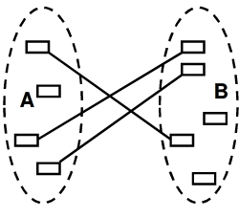
三、数据约束描述--(1)一般性约束和键约束
1.一般性约束
联系型分类： E-R模型中的的联系型存在3种一般性约束，它们用来描述关联实体间的数量约束。
  --一对一约束（one-to-one，1:1）
  --一对多约束（one-to-many，1:N）
  --多对多约束（many-to-many，M:N）
定义：设联系集R，关联实体集A和B。
如果对应A中的一个实体实例，B中有且仅有一个实体实例与之关联，反之,对于B中的每个实体,A中有且仅有一个实体实例与之关联则称R是一对一联系型，简记作1 ：1联系。
Notes:
E-R模型中的约束有3种：一般性约束、键约束和参与约束。

Slide 29
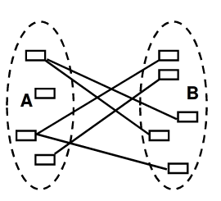
三、数据约束描述--(1)一般性约束和键约束
1.一般性约束
1：1联系--例如：每所大学只有一个正校长，每个正校长只能主持一所大学的工作。
教师证号
大学名称
大学地址
性别
大学
校长
1
任期
1
姓名
主持
定义：设联系集R，关联实体集A和B。
如果对应A中的一个实体实例，B中有n个实体实例(n≥0)与之关联，反之,B中的一个实体,只与A中的一个实体关联,则称R是一对多联系型，简记作1 ：N联系。
Notes:
E-R模型中的约束有3种：一般性约束、键约束和参与约束。

Slide 30
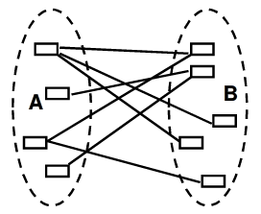
三、数据约束描述--(1)一般性约束和键约束
1.一般性约束
1：n联系--例如：一个教师在一段时间中只能在一所大学中工作，而一所大学可以有许多教师。
教师证号
聘期
大学名称
n
工作
1
大学地址
性别
教师
大学
姓名
定义：设联系集R，关联实体集A和B。
如果对应A中的一个实体，B中有n个实体(n≥0)与之关联，如果对应B中的每个实体，A中有m个实体(m≥0)与之关联，则称R是多对多联系型，简记作M ：N联系。
Notes:
E-R模型中的约束有3种：一般性约束、键约束和参与约束。

Slide 31
三、数据约束描述--(1)一般性约束和键约束
1.一般性约束
m: n联系--例如：一个教师可以上多门课程,每门课程可以有多个教师。
教师证号
教师
姓名
开课学期
课程名称
性别
n
m
课程
课程号
讲授
在确定是1：1约束、1：n约束还是m:n约束时，不能只看一个方向上的数量约束,一定要综合两个方向上的约束数量.
Notes:
在确定是1：1约束、1：n约束还是m:n约束时，不能只看一个方向上的数量约束,一定要综合两个方向上的约束数量.

Slide 32
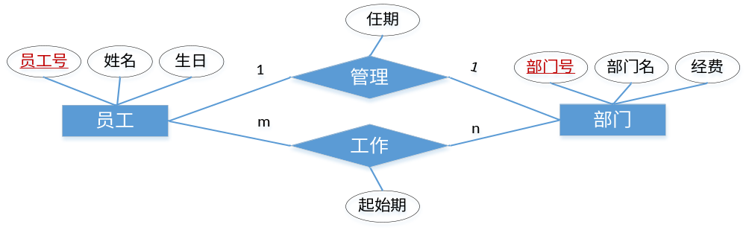
三、数据约束描述--(1)一般性约束和键约束
1.一般性约束
如果规定：
(1)一个部门只有一个经理，而一个经理只能管理一个部门，则该管理联系为1:1联系。
(2)一个员工可以是多个部门的经理，而一个部门最多只能有一个经理，则该管理联系为1:N联系。
(3)一个员工可以在多个部门工作，而一个部门有多个员工，则该工作联系为M:N联系。
Notes:
提示：用这种方式（约束）来说明现实系统中实体之间在数量上的约束。

Slide 33
三、数据约束描述--(1)一般性约束和键约束
1.一般性约束
例1：假设某学院有若干个班级，每个班级只有一个辅导员，每个辅导员只管理一个班级，画出辅导员与班级之间管理的ER图。
姓名
性别
年龄
辅导员——工号，姓名，性别，
年龄，学历
学历
工号
辅导员
1
班级——班号，班级名
任职时间
管理
1
联系——辅导员与班级之间是一个管理联系，这个管理用一个任职时间来描述。
班级
班号
班级名

Slide 34
三、数据约束描述--(1)一般性约束和键约束
1.一般性约束
例2：假设在某出版社管理系统中，有两个实体集：出版社和图书。出版社用来出版图书，且规定一本图书只能由一个出版社出版，一个出版社可以出版多本书。
出版社——社号，名称，电话
名称
电话
社号
出版社
图书——书号，书名，价格
1
出版时间
出版
联系——出版社与图书之间是一个出版联系，这个出版用出版时间和数量来描述。
n
数量
图书
书号
价格
书名

Slide 35
三、数据约束描述--(1)一般性约束和键约束
1.一般性约束
例3：假设在某图书管理系统中，一名作者可以创作多本书，一本书也可以由多位作者共同创作。
作者——编号，姓名，职称
姓名
职称
编号
作者
图书——书号，书名，价格
n
完成时间
写作
联系——作者与图书之间是一个写作联系，这个写作用完成时间来描述。
m
图书
书号
价格
书名

Slide 36
三、数据约束描述--(1)一般性约束和键约束
1.一般性约束
例4：假设在某单位里，职工实体集中的实体可分成两类：领导者和被领导者，而被领导者只有一个顶头上司，从而实现层层负责制。而对于一个具体职工而言，他既可能是其他职工的领导者，又可能被别的职工领导。
职工——工号，姓名，性别，出生日期，工作日期，职称，工资
工号
姓名
性别
出生日期
工作日期
职称
工资
职工
1
n
领导
民意测验

Slide 37
三、数据约束描述--(1)一般性约束和键约束
1.一般性约束
联系型 | 联系型约束
从一个联系连接几个不同的实体的角度。 | 从该联系联接的实体参与到联系中的实体实例数量的角度。
二元联系
二元 != 1:1, 多元 ！= M: N
工作
教师
n
工作
1
大学
教师
大学
教师
讲授
课程
教师
m
讲授
n
课程

Slide 38
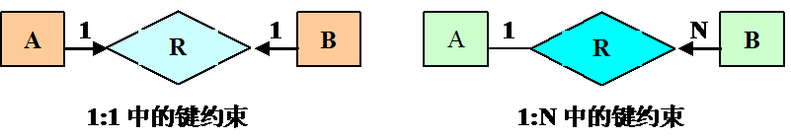
三、数据约束描述--(1)一般性约束和键约束
2.键约束
联系集中，联系都是同一类型（共性），如何区别每一个具体的联系呢？
键约束（Key Constraints）：如果在一个联系R的实例中，它所关联的实体A最多只能出现在一个联系实例中，它就可以唯一确定该联系。有些教材中也称为“实体对应约束” 。
--仅用实体A的主键可以唯一标识联系R。
--只有1：1和1：n约束才存在键约束。
--键约束在ER图上用箭头表示。对于1：n约束，箭头应标在1：n的n方，表明给定一个该实体，即可唯一确定其间的联系。
Notes:
联系型的三种对应关系分别为：一对一约束、一对多约束和多对多约束。这是ERM中一般性的约束，而键约束是在一般性约束的基础上更细致的约束。

Slide 39
三、数据约束描述--(1)一般性约束和键约束
2.键约束
对于图中的1:1主持联系，说明：给定一个大学实体或某个特定教师实体，即可唯一地确定这个联系的实例。这时，主持联系可用大学或教师的主键（大学名或教师证号）唯一确定。
对于图中的1:N工作联系，说明：给定一个教师实体，即可唯一地确定一个工作联系的实例。这时，工作联系可用教师的键（教师证号）唯一确定。
教师证号
大学名称
n
工作
1
大学地址
教师
1
大学
1
姓名
主持
性别
课程名称
m
n
讲授
课程
课程号
Notes:
必须从属性着手，键可以区别实体，也可以区别属性。
教师“张明”只能出现在“在西南交大工作”这个“工作”联系实例中。
教师“赵亮”只能出现在“在清华工作”这个“工作”联系实例中。
所以“教师”实体可以唯一确定“工作”联系。

Slide 40
三、数据约束描述--(1)一般性约束和键约束
2.键约束
键约束的好处：前面曾指出，联系由其所关联的实体共同唯一确定。但对存在键约束的联系，只需用一个关联的实体即可唯一地确定该联系。这也是为什么叫“实体对应约束”的原因。
键约束的扩展：多类实体间的联系也存在有键约束的情况。
例如，每个员工最多在一个大学，并且在一个城市。
教师证号
大学名称
大学地址
n
1
工作于
大学
教师
姓名
1
地址
性别
城市
容量

Slide 41
三、数据约束描述--(1)一般性约束和键约束
知识点检测：
1、ER模型的3种一般性约束包括: 、 和 。
2、一个工人只能属于一个车间，一个车间可以有多位工人，工人与车间的联系从一般性约束角度讲属于 。
3、为下列ER模型添加一般性约束和键约束。
学号
学期
成绩
先导
姓名
课程编码
性别
学生
选课
课程
课程名
生日
学分
年龄
班级
属于
专业
设置
课程类型
专业编码
专业名称

Slide 42
三、数据约束描述--(1)一般性约束和键约束
1、ER模型的3种一般性约束包括: 、 和 。
2、一个工人只能属于一个车间，一个车间可以有多位工人，工人与车间的联系从一般性约束角度讲属于 。
知识点检测（解析）
1:1
1:n
m:n
n:1
3、为下列ER模型添加一般性约束和键约束。
学号
学期
成绩
先导
n
m
课程编码
姓名
m
n
性别
学生
选课
课程
课程名
生日
n
m
学分
年龄
1
n
班级
属于
专业
设置
课程类型
专业编码
专业名称

Slide 43
三、数据约束描述--(1)一般性约束和键约束
知识点检测：
4、为下列联系添加一般性约束和键约束。
学生
售货员
客户
成绩
选课
门市零售
学期
销售日期
课程
零售数量
商品
（1）
（2）
员工
学生
零件
工作
管理
部门
管理
装配
（3）
（4）

Slide 44
三、数据约束描述--(1)一般性约束和键约束
知识点检测（解析）
4、为下列联系添加一般性约束和键约束。
学生
m
售货员
客户
成绩
m
p
选课
门市零售
n
学期
n
课程
销售日期
零售数量
商品
（1）
（2）
n
员工
1
学生
零件
工作
管理
m
1
n
m
1
1
部门
管理
装配
（3）
（4）

Slide 45
三、数据约束描述--(1)一般性约束和键约束
知识点检测：
5、为一公司设计员工工作管理数据库，实体包括：（1）员工（员工号，姓名，身份证号，生日）；（2）部门（部门号，部门名，经费）；（3）地点（地址、容量）。三个实体型间存在工作于联系，属性有起始期，规定每个员工只能在一个部门工作，并且在一个地点。画出ER图，标明一般性约束和键约束。

Slide 46
三、数据约束描述--(1)一般性约束和键约束
知识点检测（解析）
5、为一公司设计员工工作管理数据库，实体包括：（1）员工（员工号，姓名，身份证号，生日）；（2）部门（部门号，部门名，经费）；（3）地点（地址、容量）。三个实体型间存在工作于联系，属性有起始期，规定每个员工只能在一个部门工作，并且在一个地点。画出ER图，标明一般性约束和键约束。
员工号
起始期
姓名
n
1
部门号
身份证号
员工
工作于
部门
部门名
生日
1
经费
地点
地址
容量

Slide 47
三、数据约束描述--(2)参与约束与弱实体约束
1.参与约束
参与约束（Participation Constraint）:实体与联系之间的约束，即实体型中实体如何参与到联系中。有些教材中也称为“实体关联约束” 。
实体参与联系的最小和最大次数，如：
规定每位学生最少选3门课，最多选6门课，则学生在选课联系中参与度表示为（3，6）。
规定有些课程可以无人选，但1门课最多允许100人选，则课程的参与度为（0，100）。
学生
m（3，6）
选课
成绩
学期
n（0，100）
课程

Slide 48
三、数据约束描述--(2)参与约束与弱实体约束
1.参与约束
--实体集E中每个实体都参与到联系集R中的至少一个联系中，称为完全参与（Total Participation）约束。
--实体集E中只有部分实体参与到R的联系中，称为部分参与（Partial Participation）约束。
实例：教师实体与工作联系之间就是一个完全参与约束，因为（在职）教师都必须参与到工作中。大学和工作也是完全参与约束，因为每个大学必须为其教师安排工作。
教师证号
大学名称
大学地址
性别
n
1
工作于
大学
教师
姓名

Slide 49
三、数据约束描述--(2)参与约束与弱实体约束
1.参与约束
大学名称
教师证号
n
工作
1
大学地址
任期
大学
教师
1
1
姓名
主持
课程名称
性别
m
讲授
课程
n
课程号
--在ER图中用粗线表示完全参与。
--有的文献中，完全参与约束用双线表示，部分参与联系用单线表示。

Slide 50
三、数据约束描述--(2)参与约束与弱实体约束
1.参与约束
例、某学校课程管理系统有如下3类实体：
（1）学生（学号,姓名，性别，专业）；（2）教师（职工号，姓名，职称，所在系）；（3）课程（课程编号，课程名，学分）。
有如下规定：（1）每个学生每学期至少选修1门课，最多选修6门课；每门课程最多90个学生，可以没人选，每位教师最多讲授3门课，也可以不上课，每门课必须有一位老师上。根据语义画出ER图，标明一般性约束、键约束和参与约束。
学号
职工号
姓名
教师
学生
姓名
性别
职称
1(0,3)
m(1,6)
专业
讲授
课程
n(0,90)
选课
所在系
成绩
n(1,1)
学期
课程编码
课程名
学分

Slide 51
三、数据约束描述--(2)参与约束与弱实体约束
2.弱实体约束
前面所涉及的实体型，均基于这种假设：总有一个属性是键。然而，实际情况中，并不总是如此。
概念：没有键属性的实体型称为弱实体型。对应的，存在键属性的实体型称为强实体型。
强实体(也称为强实体集) ：也称为父实体、主实体或同级实体。特点：每个实例都能被实体的主键唯一标识。
弱实体（也称为弱实体集）：依赖于其他实体而存在的实体。特点：每个实例不能用该实体的属性唯一标识。

Slide 52
三、数据约束描述--(2)参与约束与弱实体约束
2.弱实体约束
弱实体的例子：
例如：大学为教职工子女购买的儿童人身安全保险，受益人实体(儿童)是不属于大学的，他们必须通过教职工实体来识别。
例如：一名学生可能有多个监护人，监护人必须通过学生实体来识别。
例如：一栋教学楼中的房间也是弱实体。不通过教学楼的键(楼号)是无法唯一确定某个房间的.
例如:在一个利用传感器采集数据的系统中,可能存在若干个采集区域,如果传感器的编号或者命名只是在自身所在的区域范围之内，而在全局范围内不唯一。

Slide 53
三、数据约束描述--(2)参与约束与弱实体约束
2.弱实体约束
识别实体型(Identifying Owner)与识别联系(Identifying Relationship) ：由于弱实体型的不同实体的属性值可能完全相同，难以区别。为此，弱实体型需要与一般的实体型相关联。假如联系型R关联弱实体型A和一般实体型B，弱实体型A的不同实体可以通过与B的有关实体相结合来加以区别，则B称为弱实体型A的识别实体型，R称为弱实体型A的识别联系。
识别实体：例如，教师、教学楼。
识别联系：弱实体类型和识别实体类型之间的联系，如：保险。

Slide 54
三、数据约束描述--(2)参与约束与弱实体约束
2.弱实体约束
限制或约束：
(1)识别实体与弱实体必须参与的是1:n联系，该联系即为该弱实体的识别联系。
(2)弱实体型必须完全参与识别联系。
部分键（Partial Key）：弱实体型必须具有一个或多个属性，使得这些属性可以与识别实体型的键结合形成相应弱实体型的键。这样的弱实体属性称为弱实体型的部分键。
图示：弱实体和识别联系用粗线条，部分键加虚下划线。
教师证号
姓名
生日
保费
姓名
年龄
教师
1
N
子女
教师
保险

Slide 55
三、数据约束描述--(2)参与约束与弱实体约束
研讨问题：
1、数据库设计中，弱实体是指( )
A、属性只有一个的实体
B、不存在关键码的实体
C、只能短时期存在的实体
D、以其他实体存在为先决条件的实体
2、在有关“弱实体”的叙述中，不正确的是( )
A．弱实体的存在以识别实体的存在为前提
B．弱实体依赖于识别实体的存在
C．父实体与弱实体的联系可以是1:1、1:N或M:N
D．父实体与弱实体的联系只能是1:1或1:N
3、在ER模型种，弱实体用 表示，弱实体与识别实体之间的联系称为 ，用 来表示。

Slide 56
三、数据约束描述--(2)参与约束与弱实体约束
知识点检测（解析）
1、数据库设计中，弱实体是指( D )
A、属性只有一个的实体
B、不存在关键码的实体
C、只能短时期存在的实体
D、以其他实体存在为先决条件的实体
2、在有关“弱实体”的叙述中，不正确的是( C )
A．弱实体的存在以识别实体的存在为前提
B．弱实体依赖于识别实体的存在
C．父实体与弱实体的联系可以是1:1、1:N或M:N
D．父实体与弱实体的联系只能是1:1或1:N
加粗矩形框
3、在ER模型种，弱实体用 表示，弱实体与识别实体之间的联系称为 ，用 来表示。
识别联系
加粗菱形框

Slide 57
三、数据约束描述--(2)参与约束与弱实体约束
研讨问题：
4、某学校课程管理系统有如下3类实体：
（1）学生（学号,姓名，性别，专业）；（2）教师（职工号，姓名，职称，所在系）；（3）课程（课程编号，课程名，学分）。
有如下规定：（1）每个学生每学期至少选修1门课，最多选修6门课；每门课程最多90个学生，可以没人选，选课有学期和成绩属性。每位教师最多讲授3门课，也可以不上课，没门课必须有一位老师上。根据语义画出ER图，标明一般性约束、键约束和参与约束。

Slide 58
三、数据约束描述--(2)参与约束与弱实体约束
知识点检测（解析）
4、某学校课程管理系统有如下3类实体：
（1）学生（学号,姓名，性别，专业）；（2）教师（职工号，姓名，职称，所在系）；（3）课程（课程编号，课程名，学分）。
有如下规定：（1）每个学生每学期至少选修1门课，最多选修6门课；每门课程最多90个学生，可以没人选，每位教师最多讲授3门课，也可以不上课，每门课必须有一位老师上。根据语义画出ER图，标明一般性约束、键约束和参与约束。
学号
职工号
姓名
教师
学生
姓名
性别
职称
1(0,3)
m(1,6)
专业
讲授
课程
n(0,90)
选课
所在系
成绩
n(1,1)
学期
课程编码
课程名
学分

Slide 59
三、数据约束描述--(2)参与约束与弱实体约束
研讨问题：
5、学生档案管理系统中，涉及到的实体有三类，一类是“班级”（班号，班名），二是“学生”（学号，姓名，性别，出生年月，年龄），三是“家长”（称谓，姓名，联系电话）。其中学生和班级之间存在“属于”联系，一个学生只能属于一个班级，一个班级可以有多名学生；学生和家长之间存在“监护”识别联系，一个学生可以有多个监护人。画出ER图。

Slide 60
三、数据约束描述--(2)参与约束与弱实体约束
知识点检测（解析）
5、学生档案管理系统中，涉及到的实体有三类，一类是“班级”（班号，班名），二是“学生”（学号，姓名，性别，出生年月，年龄），三是“家长”（称谓，姓名，联系电话）。其中学生和班级之间存在“属于”联系，一个学生只能属于一个班级，一个班级可以有多名学生；学生和家长之间存在“监护”识别联系，一个学生可以有多个监护人。画出ER图。
班号
姓名
学号
姓名
出生年月
称谓
姓名
年龄
联系电话
1
N
N
班级
组成
学生
1
监护
家长

Slide 61
三、数据约束描述--(2)参与约束与弱实体约束
3.排除约束
在排除约束中，对多个联系的通常或默认的处理是包含OR。
OR允许某个实体或全部实体都参与。
在有些情况下，排除约束（不相交或不包含OR）可能会影响多个联系，它允许在几个实体中最多只有一个实体实例参与到只有一个根实体的联系中。
工作任务
用于
被分配
OR
外部项目
内部项目
“工作任务”可以分配到“外部项目”中或者是“内部项目”中，但不能同时分配到这两个实体中。

Slide 62
四、基本实体联系模型小结
E-R模型的各种元素图示
实体型
多值属性
联系型
复合属性
属性
键属性
导出属性
完全参与约束
键约束
弱实体型
识别联系

Slide 63
四、基本实体联系模型小结
课堂练习
设有四个实体：“团长”，“代表团”，“运动员”，“比赛项目”。“团长”的属性有身份证号、姓名、性别、年龄、电话；“代表团”的属性有团编号、来自地区、住所；“运动员”的属性有编号、姓名、性别、年龄；“比赛项目”的属性有项目编号、项目名、级别。
这些实体间的联系及它们的属性有：团长“管理”代表团；代表团由运动员“组成”；运动员“参加”比赛项目。“参加”的属性是比赛时间和得分。
请根据以上描述，画出该体育运动会的ER图。

Slide 64
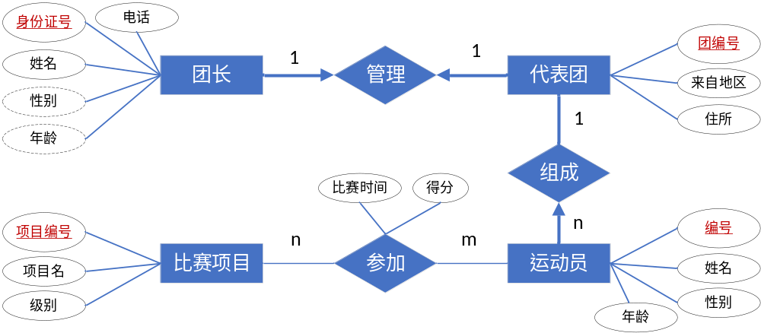
四、基本实体联系模型小结
课堂练习

Slide 65
五、扩展实体联系模型
在E-R模型描述的过程中，出现了一些超出E-R模型描述能力的问题，因此引入扩展实体联系模型（Extended ERM，简称:EERM)。
1. 类层次
概念：有时，需要将实体型中的实体分成子类（Sub Class）。分类后体现为一种层次，最上层称为超类，下层为子类。
例如：将“员工”按合同制分为“合同工”和“小时工”，这样“小时工”和“合同工”就是“员工”的子类。
从语义上来讲，子类中的每一个实体同时也是超类中的一个实体，子类中实体属性必须包含所有超类实体集的属性，也就是说，子类将继承超类的属性。

Slide 66
五、扩展实体联系模型
1. 类层次
本质上，类层次也是一种联系，它是一种特殊的联系，即“层次”联系。为体现这种特殊性，故用一个统一的名称“ISA(is a)”来表示类层次联系，而不像E-R模型中其他联系那样要分别命名。
类层次的这种特殊的联系不仅体现在名称统一，而且图示符也与一般的联系不一样，它用三角表示。
例子：学校中学生，研究生，本科生
--实体集研究生和本科生称为实体集学生的子类，子类有它独特的属性，它们只有在子类属性中才具有意义。
ISA联系可从两个方面看，可看作是一个特化，即子类是经过超类特化而得到的；也可看作是一个概括，即超类是对子类进行概括得到的。

Slide 67
五、扩展实体联系模型
1. 类层次
帐号
开户日期
帐户
类型
复核日期
ISA
支票帐户
存款帐户
贷款帐户
结余
手续费
结余
利率
总额
利率

Slide 68
五、扩展实体联系模型
课堂练习:学生(学号，姓名，住处)可分为本科生(是否四级)和研究生(培养类型，研究方向)，教师(职工号，姓名，职称，研究方向)中有一类教授(指导人数，研究方向)，其中教授和研究生之间有指导联系。请画出ER图。
学号
姓名
住处
职工号
姓名
职称
学生
教师
研究方向
ISA
ISA
n
指导
1
本科生
研究生
教授
研究方向
研究方向
是否四级
培养类型
指导人数

Slide 69
五、扩展实体联系模型
2.聚集
联系描述的是多个实体集之间的关联，只有实体才能参与联系，不允许联系参与联系，但实际应用中往往有时需要联系参与联系。
概念：聚集是将联系以及该联系所关联的实体一起，作为一个高层实体（或虚实体）来对待，该高层实体即为聚集。
新实体的属性为参与联系的实体的属性和联系的属性的并
例：大学、研究所、公司合作承担科研项目
合作是建立在大学、研究所和公司之间的联系
为了定义承担这样的联系，可以对联系合作、实体集大学、研究所和公司进行聚合，将其作为一个实体看待

Slide 70
五、扩展实体联系模型
2.聚集
校名
地址
电话号
公司名
地址
电话号
所名
地址
电话号
大学
公司
研究所
n
m
p
合作
n
承担
项目编号
m
负责人
项目名称
启始日期
科研项目
承担单位
结束日期

Slide 71
六、利用ERM进行概念数据库设计
利用ER图进行概念DB设计须考虑的问题
利用ER图的概念DB设计，关键是确定:
（1）一个概念是实体还是实体的属性；
（2）一个概念是实体的属性还是联系的属性；
（3）是用二元联系，三元联系，还是多元联系。
（4）是否有弱实体需要考虑。
E-R模型没有绝对的结果，不同的设计者基于不同的考虑所建立的模型很可能不同。但只要能满足业务的需求，它们都是正确的。

Slide 72
六、利用ERM进行概念数据库设计
1. 实体与属性的取舍
一般情况下，一个概念是用实体描述还是用属性描述是比较明确的。只是在少数情况下，较难取舍。
例：职工和工资。
性别
入职时间
姓名
职称
适合于每个人每个月的工资固定不变的管理
职工号
职工
工资
要求工资按月考核（工资由基本工资、奖金、补贴构成）
性别
入职时间
姓名
性别
入职时间
职称
姓名
基本工资
职称
职工号
工资
基本工资
职工
奖金
职工号
工资
职工
奖金
补贴
月份
补贴
月份

Slide 73
六、利用ERM进行概念数据库设计
1. 实体与属性的取舍
数据的实际存储
职工号 | 姓名 | 性别 | 入职时间 | 职称 | 基本工资 | 奖金 | 补贴 | 月份
6726 | 王XX | 女 | 2000-07 | 教授 | 4500 | 1200 | 200 | 2020-01
1038 | 唐XX | 女 | 1998-07 | 教授 | 5000 | 1400 | 200 | 2020-01
7839 | 胡XX | 男 | 2010-04 | 副教授 | 4000 | 1000 | 180 | 2020-01
6726 | 王XX | 女 | 2000-07 | 教授 | 4500 | 1350 | 200 | 2020-02
1038 | 唐XX | 女 | 1998-07 | 教授 | 5000 | 1400 | 220 | 2020-02
7839 | 胡XX | 男 | 2010-04 | 副教授 | 4000 | 1300 | 280 | 2020-02
数据冗余存储；
有可能造成数据的不一致。

Slide 74
六、利用ERM进行概念数据库设计
1. 实体与属性的取舍
性别
年龄
姓名
职称
基本工资
奖金
1
n
补贴
职工号
职工
拥有
工资
月份
职工号 | 基本工资 | 奖金 | 补贴 | 月份
6726 | 4500 | 1200 | 200 | 2020-01
1038 | 5000 | 1400 | 200 | 2020-01
7839 | 4000 | 1000 | 180 | 2020-01
6726 | 4500 | 1350 | 200 | 2020-02
1038 | 5000 | 1400 | 220 | 2020-02
7839 | 4000 | 1300 | 280 | 2020-02
职工号 | 姓名 | 性别 | 入职时间 | 职称
6726 | 王XX | 女 | 2000-07 | 教授
1038 | 唐XX | 女 | 1998-07 | 教授
7839 | 胡XX | 男 | 2010-04 | 副教授

Slide 75
六、利用ERM进行概念数据库设计
例2：课程和教室。
  若不需要考虑教室的特性，则作为属性；否则就应作为实体。
学分
学时
学分
学时
设施情况
课程名
类型
课程名
类型
教室号
座位数
m
n
课程号
课程
教室
课程号
课程
地点
教室
面积
例3：货物和仓库。
  如果货物只存放在一个仓库，则仓库可作为货物的属性；
  若还关心仓库的地点、面积、类型、成本等，应把它作为实体。
型号
批次
型号
批次
地点
距离
名称
存量
名称
存量
仓库号
类型
m
n
货号
货物
仓库
货号
货物
存放
仓库
面积

Slide 76
六、利用ERM进行概念数据库设计
1. 实体与属性的取舍—复合属性和多值属性的处理
用属性表示
  --示例：“地址”，如果每个员工只需记录一个地址，则将其作为员工实体的属性是合适的。
下列情况时，可考虑用实体而非属性
  -- 需表达其结构或作细分查询。示例：“地址”分成国家、省、市、区、街道等。
  -- 需记录多个值。例如：员工在同一部门的不同“地点”工作。院教务员有九里和犀浦两个工作地点。

Slide 77
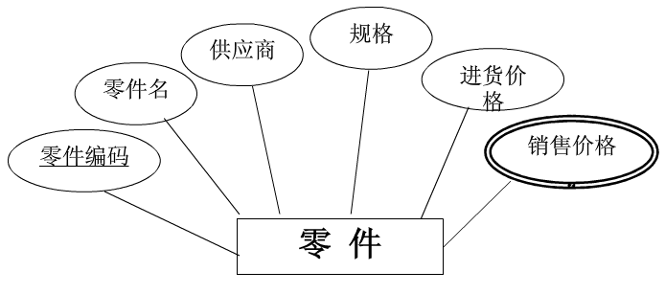
六、利用ERM进行概念数据库设计
1. 实体与属性的取舍—多值属性的处理
多值属性用双椭圆形表示
多值属性在数据库的实施过程中，将会产生大量的数据冗余，造成数据库潜在数据异常、数据不一致性和完整性的缺陷。

Slide 78
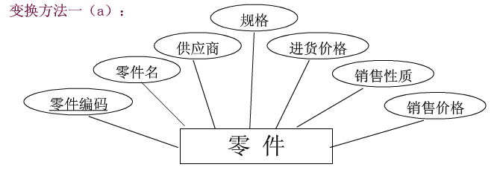
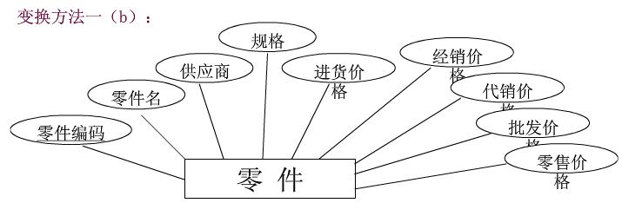
六、利用ERM进行概念数据库设计
1. 实体与属性的取舍—多值属性的处理
（1）方法一：
增加几个新的属
性：将原来的多
值属性用几个新
的属性来表示。
数据冗余
多值的数量确定时可以,但多值的数量不确定时,不能处理

Slide 79
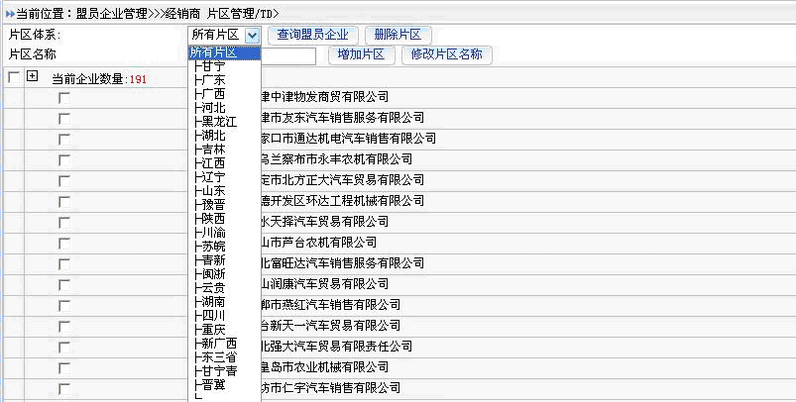
六、利用ERM进行概念数据库设计
1. 实体与属性的取舍—多值属性的处理
片区的划分在应用过程中不断的根据要求合并和分裂

Slide 80
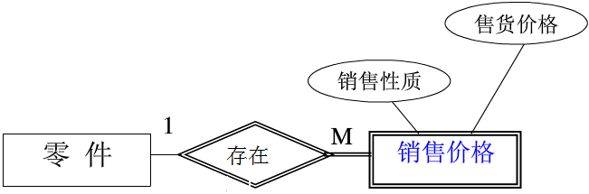
六、利用ERM进行概念数据库设计
1. 实体与属性的取舍—多值属性的处理
（2）方法二：增加一个新的实体。新实体和原来的实体之间是1：n联系。该实体依赖于原来的实体而存在，称之为弱实体。

Slide 81
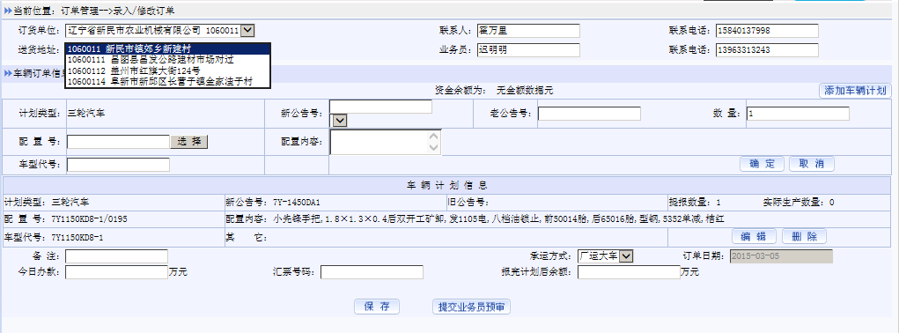
六、利用ERM进行概念数据库设计
1. 实体与属性的取舍—多值属性的处理
汽车整车订单管理案例
一个用户有多少个门市地址不确定!
  平台上的一个经销商实体对应多个门市，经销商订货时要求的送货地址可以在它注册的门市地址列表中选择，这时地址本身应设计为一个实体。

Slide 82

六、利用ERM进行概念数据库设计
1. 实体与属性的取舍—多值属性的处理
汽车整车订单管理案例
联系人
企业编号
名称
联系人
地址
邮编
经销商
1
N
地址
教师
送货
送货地址可动态添加和修改

Slide 83
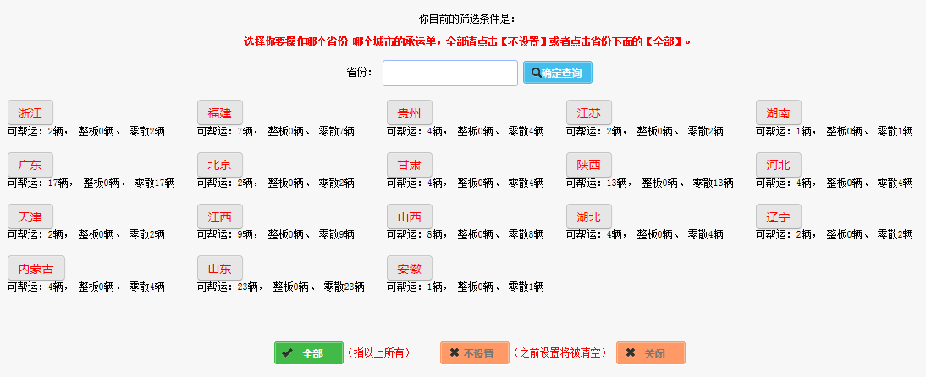
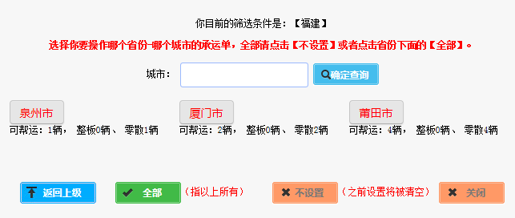
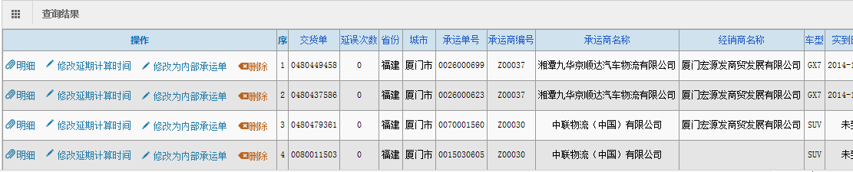
六、利用ERM进行概念数据库设计
1. 实体与属性的取舍—复合属性的处理
汽车整车物流配送系统承运单管理案例

Slide 84
六、利用ERM进行概念数据库设计
1. 实体与属性的取舍—复合属性的处理
编号
名称
联系人
编号
名称
联系人
编号
名称
联系电话
联系电话
n
经销商
地址
经销商
属于
行政市
m
1
m
属于
1
编号
行政省
名称

Slide 85

六、利用ERM进行概念数据库设计
2. 属性在实体与联系之间的取舍
一个概念是描述为实体属性还是联系属性？
学号
姓名
学号
姓名
专业
专业
学生
成绩
学生
m
m
选课
选课
n
n
课程
课程
成绩
课程号
课程名
学时
课程号
课程名
学时

Slide 86

六、利用ERM进行概念数据库设计
2. 属性在实体与联系之间的取舍
一个概念是描述为实体属性还是联系属性？
学号
姓名
专业
学生
m
选课
成绩
n
课程
课程号
课程名
学时

Slide 87
六、利用ERM进行概念数据库设计
2. 属性在实体与联系之间的取舍
一个概念是描述为实体属性还是联系属性？
用实体的属性表示。例如“学生选修课平均成绩”，并不具体于某门课的成绩，是某个学生独有的。则作为实体的属性。
选修课平均成绩
学生
m
选课
n
学期
课程
  用联系的属性表示。例如“选修课的成绩”，必须对应是哪门选修课的成绩，不能由学生唯一决定。因此用联系的属性表示。
学生
选修课成绩
m
选课
n
学期
课程

Slide 88
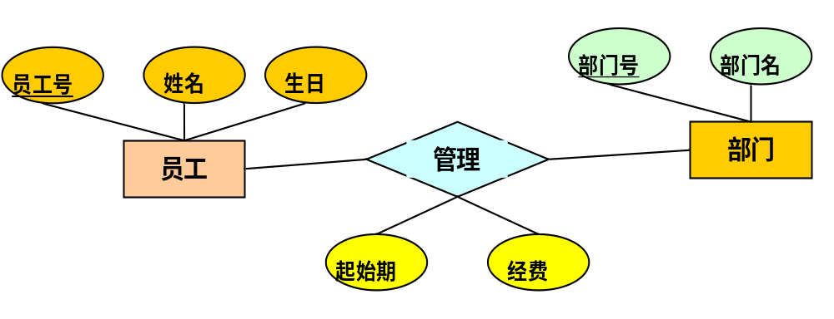
六、利用ERM进行概念数据库设计
2. 属性在实体与联系之间的取舍
用联系的属性表示。例如部门经理与所管理部门间的“管理”联系，如果假定某个部门经理可能会同时管理多个部门，且要求各部门经费必须分开管理时。

Slide 89
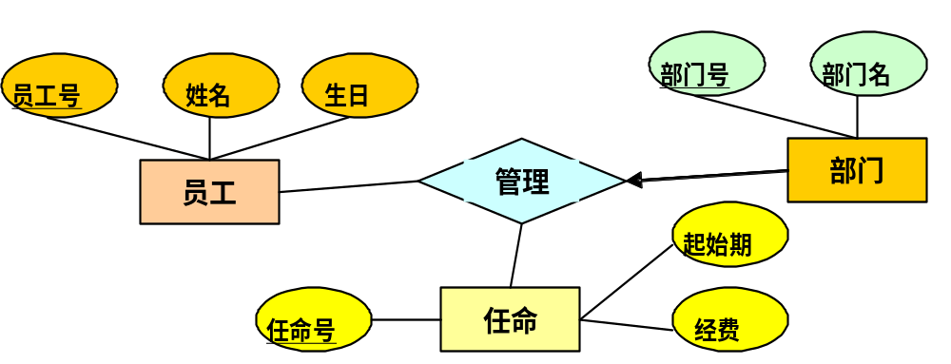
六、利用ERM进行概念数据库设计
2. 属性在实体与联系之间的取舍
少数情况下，实体的属性还是联系的属性较难取舍。
用实体的属性表示。例如部门经理与所管理部门间的“管理”联系，如果假定某个部门经理可能会同时管理多个部门，且其可支配的经费是所有管理部门经费之和。
n
1
1

Slide 90
六、利用ERM进行概念数据库设计
知识点检测：
1、学生学籍档案管理
（1）要求设计数据库存储每位学生的现读学校、入学时间、证明人（辅导员或班主任），为其画出ER图。
（2）要求设计数据库存储每位同学从小学至今的学习经历，包括就读学校、入学时间、结束时间、证明人（辅导员或班主任）

Slide 91
六、利用ERM进行概念数据库设计
知识点检测（解析）：
1、学生学籍档案管理
（1）要求设计数据库存储每位学生的现读学校、入学时间、证明人（辅导员或班主任），为其画出ER图。
（2）要求设计数据库存储每位同学从小学至今的学习经历，包括阶段名称、就读学校、入学时间、结束时间、证明人（辅导员或班主任）
性别
现读学校
姓名
入学时间
学号
学生
证明人
阶段名称
学号
1
n
就读学校
姓名
学生
拥有
学习经历
入学时间
性别
结束时间
证明人

Slide 92
六、利用ERM进行概念数据库设计
3. 二元联系与三元联系的取舍
用三元联系
示例：客户、产品及供应商三个实体之间，一个客户可购买多种产品、一种产品可以由多个供应商提供。要求表达：某客户从特定的供应商购买某种产品。
客户
联系
如果用三个二元联系，只能表示：
(1)供应商能供应产品；
(2)客户需要产品；
(3)客户与供应商的业务往来。
在这三个二元联系中，供应商S能供应产品P；客户C需要产品P；客户C从供应商S购买，不一定意味着C确实是从S购买产品P。也不能清晰表达出合同的数量属性。
需要
供应商
产品
供应

Slide 93
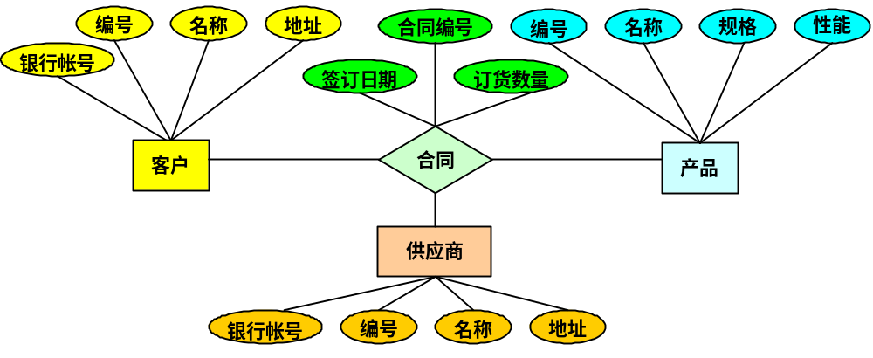
六、利用ERM进行概念数据库设计
3. 二元联系与三元联系的取舍

Slide 94
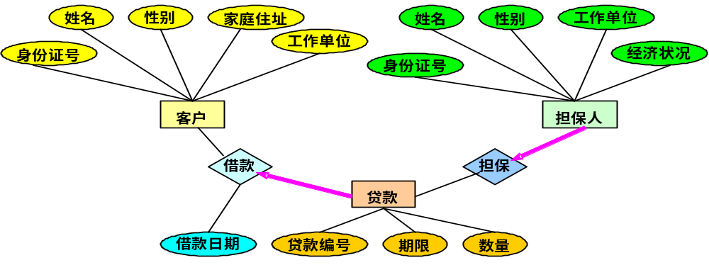
六、利用ERM进行概念数据库设计
3. 二元联系与三元联系的取舍
用二元联系
例子：客户、担保人和贷款三个实体之间，一个客户可有多笔贷款、每一笔贷款有且仅有一个客户；一笔贷款可有多个担保人、但一个担保人只能担保一笔贷款。
没有特别强调：客户的某笔贷款中担保人是谁时可用二元联系。

Slide 95
六、利用ERM进行概念数据库设计
3. 二元联系与三元联系的取舍
工作证号 | 姓名 | 性别 | 出生年 | 公司名称
100201 | 王XX | 女 | 2000-07 | XX影业
100202 | 唐XX | 女 | 1998-07 | XX影业
100203 | 何XX | 男 | 2010-04 | XX影业
100204 | 肖XX | 女 | 2000-07 | XX工作室
工作证号
姓名
出生年
演员
性别
工作证号 | 姓名 | 性别 | 出生年 | 公司名称
100111 | 陈XX | 男 | 1967-07 | XX影业
100202 | 赵XX | 男 | 1998-07 | XX影业
n
属于
1
姓名
1
n
出生年
公司名称
电影公司
属于
导演
性别
所在国家
工作证号

Slide 96
六、利用ERM进行概念数据库设计
3. 二元联系与三元联系的取舍
工作证号 | 姓名 | 性别 | 出生年
100111 | 陈XX | 男 | 1967-07
100112 | 赵XX | 男 | 1998-07
工作证号 | 姓名 | 性别 | 出生年
100201 | 王XX | 女 | 2000-07
100202 | 唐XX | 女 | 1998-07
100203 | 何XX | 男 | 2010-04
100204 | 肖XX | 女 | 2000-07
演员证号 | 导演证号 | 公司名称
100201 | 100111 | XX影业
100202 | 100111 | XX影业
工作证号
姓名
出生年
演员
性别
姓名
m
1
n
出生年
公司名称
电影公司
属于
导演
性别
所在国家
工作证号

Slide 97
六、利用ERM进行概念数据库设计
3. 二元联系与三元联系的取舍
姓名
电话
顾客编码
数量
时间
支付方式
支付金额
商品条码
n
顾客
购买
商品
商品名
1
规格型号
1
找零
单价
店员
员工号
姓名
入职时间
问题：一次支付包含多个商品的数量，在购买联系中支付方式、时间、支付金额和找零等属性会重复。

Slide 98
六、利用ERM进行概念数据库设计
4. E-R模型存在的问题
在构建E-R模型过程中，可能出现连接陷阱问题，连接陷阱通常是由于曲解了某些联系的含义而造成的。
连接陷阱主要有两类：
  --扇形陷阱—某些特殊实体实例间出现的回路不明确
  --深坑陷阱—实体间暗示存在联系，但有些实例的回路不通
（1）扇形陷阱：当一个实体与其它实体之间存在两个或更多的一对多联系时，可能存在扇形陷阱。
示例：一个银行有一个或者多个柜台，有一个或者多个人员。

Slide 99
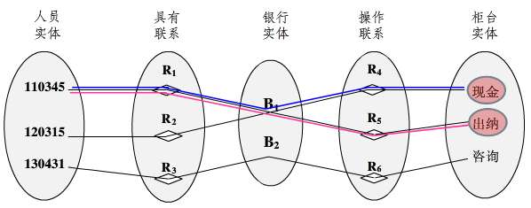
六、利用ERM进行概念数据库设计
4. E-R模型存在的问题
人员
n
想知道在某个特定柜台工作的有哪些人员？
具有
1
n
1
银行
操作
柜台
问题：编号为‘110345’的人员在哪个柜台工作？
ER模型语义图

Slide 100
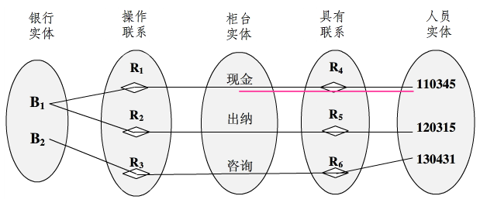
六、利用ERM进行概念数据库设计
4. E-R模型存在的问题
消除扇形陷阱后重建的ER模型
银行
1
具有
n
n
1
柜台
操作
人员
ER模型语义图

Slide 101
六、利用ERM进行概念数据库设计
4. E-R模型存在的问题
（2）深坑陷阱：实体之间存在联系，但某些实体之间却不存在相应的通路。
示例：一个柜台有一个或者多个人员，每个人员可以进行零次或多次贷款查询。不是所有人员都要进行贷款查询，也不是所有的贷款都被查询到。
问题：每个柜台可以进行哪些贷款查询？
柜台
联系“操作”两端的“人员”和“贷款”实体的多样性的最小值为零，说明一些贷款不能通过人员与柜台关联。
1
具有
n
n
1
人员
操作
贷款
“柜台”和“贷款”之间丢失了“提供”联系。

Slide 102
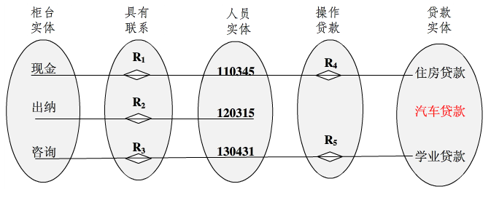
六、利用ERM进行概念数据库设计
4. E-R模型存在的问题
深坑陷阱
ER模型语义图
问题：哪个柜台可以进行“汽车贷款”查询？

Slide 103
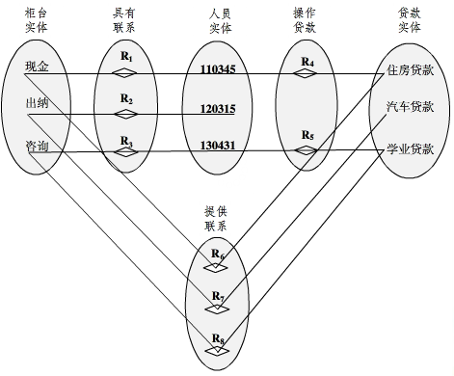
六、利用ERM进行概念数据库设计
4. E-R模型存在的问题
1
柜台
1
提供
具有
1
n
1
n
人员
操作
贷款
ER模型语义图

Slide 104
六、利用ERM进行概念数据库设计
例题1： 用ERM为出版社数据库做概念设计
步骤1：标识实体及属性
步骤2：标识联系及属性
--书 (书号、书名、类别、价格）
--写作
--出版
--作者（身份证号、姓名、性别，…)
--工作
--编辑（身份证号、姓名、性别、…）
--出版社（出版社号、名称、地址、电话）
--编辑
--合作
--出版合同 (合同号，起止日期）

Slide 105
六、利用ERM进行概念数据库设计
步骤3：标识实体与联系的各种完整性约束
实体1 | 联系 | 实体2 | 联系类型约束 | 键约束 | 参与约束
作者
写作
书
m:n
完全参与约束完全参与约束
书
出版
出版社
1:n
√
完全参与约束完全参与约束
编辑
工作
出版社
1:n
√
完全参与约束完全参与约束
编辑
编辑
书
m:n
完全参与约束完全参与约束
作者
合作
作者
递归联系型
部分参与约束部分参与约束
作者
出版合同
出版社
m:n
完全参与约束完全参与约束

Slide 106
六、利用ERM进行概念数据库设计
步骤4：完成ER图的绘制
工作单位
身份证号
合作
出版社号
出版社名称
n
合同号
m
合同起止
日期
姓名
n
地址
性别
作者
出版合同
电话
出版社
n
主页
出生
年月
1
1
写作
工作
价格
m
n
出版
n
类别
书
编辑
n
编辑
m
书号
出生年月
书名
工作证号
姓名
性别
出版
年份

Slide 107
六、利用ERM进行概念数据库设计
例题2：为银行数据库设计ER图
步骤1：标识实体及属性
--客户 (客户标识, 姓名, 性别, 出生年月，所在城市)
--帐户 (帐户号, 帐户类型，收支平衡)
--贷款 (贷款号, 贷款期限，贷款额)
--银行分支 (分支号, 分支名，资产，所在城市, 电话)
  --雇员 （雇员号，姓名，性别，职称）
步骤2：标识联系及属性
--储蓄
--借款
--接待
--帐户管理
--贷款管理
--工作
--领导 （任期）

Slide 108
六、利用ERM进行概念数据库设计
步骤3：标识实体与联系的各种完整性约束
实体1 | 联系 | 实体2 | 联系类型约束 | 键约束 | 参与约束
客户 | 储蓄 | 帐户 | 1:n |  | 帐户部分参与 客户部分参与
客户 | 借款 | 贷款 | 1:n |  | 贷款完全参与 客户部分参与
客户 | 接待 | 雇员 | m:n |  | 客户完全参与 雇员部分参与
银行分支 | 帐户管理 | 帐户 | 1:n |  | 分支完全参与 帐户完全参与
银行分支 | 贷款管理 | 贷款 | 1：n |  | 贷款完全参与 银行分支部分参与
雇员 | 工作 | 银行分支 | 1:n |  | 雇员、银行分支均是完全参与
雇员 | 领导 | 银行分支 | 1:1 |  | 银行分支是完全参与约束，雇员部分参与
√
√
√
√
√

Slide 109
六、利用ERM进行概念数据库设计
步骤4：完成ER图的绘制
帐户类型
分支名
帐户管理
分支号
收支平衡
n
1
地址
帐户
贷款期限
银行分支
电话
n
贷款额
1
资产
帐户号
贷款号
贷款管理
1
1
储蓄
贷款
m
工作
领导
1
n
借款
任期
1
1
n
客户
接待
m
n
雇员
客户名
性别
职称
客户标识
所在城市
出生年月
工作证号
姓名
性别

Slide 110
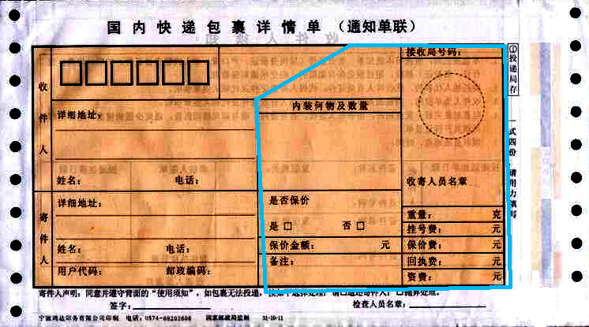
六、利用ERM进行概念数据库设计
例题3： 用ERM为包裹邮寄数据库做概念设计

Slide 111
六、利用ERM进行概念数据库设计
例题3： 用ERM为包裹邮寄数据库做概念设计
步骤1：标识实体及属性
--寄件人 （用户代码、姓名、电话、地址、邮编）
--包 裹（包裹号、内容、是否保价、保价金额、备注、资费、回执费、保价费、挂号费、重量）
--收件人（姓名、电话、地址、邮编）
--邮局分支（邮局编号、名称）
--员 工（员工编号、工作时间）
步骤2：标识联系及属性
--邮寄 ---收发（收发时间）
--签收 （签收时间） --工作（起始时间）

Slide 112
六、利用ERM进行概念数据库设计
步骤3：标识实体与联系的各种完整性约束，完成ER图
邮编
姓名
详细地址
电话
签收时间
收件人
1
内容
签收
资费
分发时间
n
回执费
n
保价费
收发
包裹
重量
挂号费
邮局编号
1
n
备注
1
保价金额
邮寄
1
邮局分支
时间
1
1
m
寄件人
名称
工作
员工
n
姓名
用户代码
详细地址
邮编
电话
起始时间
员工编号
姓名

Slide 113
六、利用ERM进行概念数据库设计
例题4：含弱实体的ER图 –学生管理数据库
步骤1：标识实体、属性及约束
--系（系名，地址，电话）
--班级（班号，班名）
--学生 （学号，姓名，性别，出生年月）
--学生家长（称谓，姓名，性别，家庭住址，电话）
--辅导员（工作证号，姓名，性别，电话）
--宿舍(宿舍号）

Slide 114
六、利用ERM进行概念数据库设计
例题4：含弱实体的ER图 –学生管理数据库
步骤2：标识联系及属性
--系有班级 （1:n,键约束，两个实体均为完全参与约束）
--班级由学生组成（1:n,键约束，两个实体均为完全参与约束）
--学生有家长（1:n,两个实体均为完全参与约束）
--辅导员管理班级（1:n，键约束，两个实体均为完全参与约束）
--学生住宿在宿舍(1:n,键约束,宿舍完全参与到联系中，学生部分参与）

Slide 115
六、利用ERM进行概念数据库设计
例题4：含弱实体的ER图 –学生管理数据库
系名
班号
姓名
班名
工作证号
地址
性别
1
n
班级
n
系
1
辅导员
电话
电话
有
1
管理
组成
姓名
称谓
n
n
1
性别
有
1
n
住宿
学生家长
学生
宿舍
地址
出生年月
电话
学号
姓名
性别
宿舍号

Slide 116
六、利用ERM进行概念数据库设计
例题4：含弱实体的ER图 –学生管理数据库
强化：几个问题引出的概念
--弱实体与识别实体之间的联系类型必须是1:n（上例）。
--弱实体是完全参与到联系中。
--弱实体因为没有独立主键，所以没有键约束。
--弱实体的主键全部或部分来自识别实体。

Slide 117
本章小结
ERM的概念：
  实体、实体型；属性；键；联系、联系型、联系的类型（一个联系联结几个实体等）。
完整性约束：
  联系类型约束（二元约束的基数比-1：1；1：N；M：N）
  键约束（只有联系类型约束中的1：1和1：N才存在键约束）
  键约束扩展（三元联系等也存在键约束）
  参与约束（完全参与，部分参与）
弱实体、弱实体的约束
  识别实体型与识别联系型，识别联系是1:n联系。
使用ERM进行概念数据库设计
  确定实体或属性、实体或联系、联系的类型

